Slide 1


নিরাপত্তাবোধ পরিবেশ সৃষ্টি
স্বাগতম

Slide 2
পরিচিতি
পাঠ পরিচিতি:
শিক্ষক পরিচিতি:
শ্রেণি: চতুর্থ
বিষয়: প্রাথমিক বিজ্ঞান
পৃষ্ঠা: 6৫
সময়: ৪৫ মিনিট

Slide 3
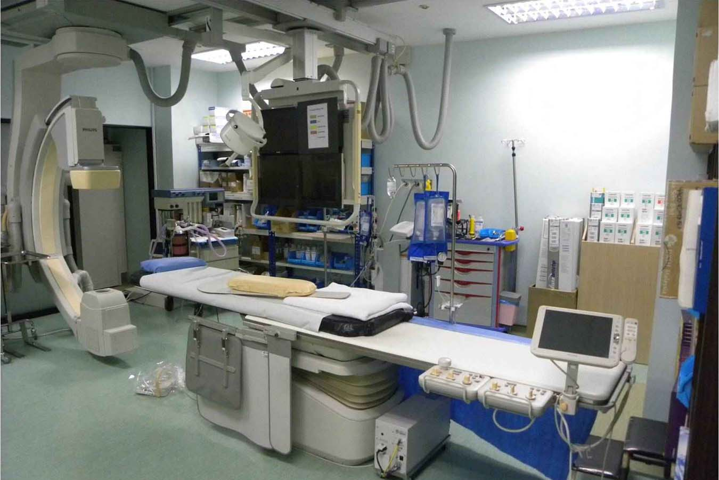
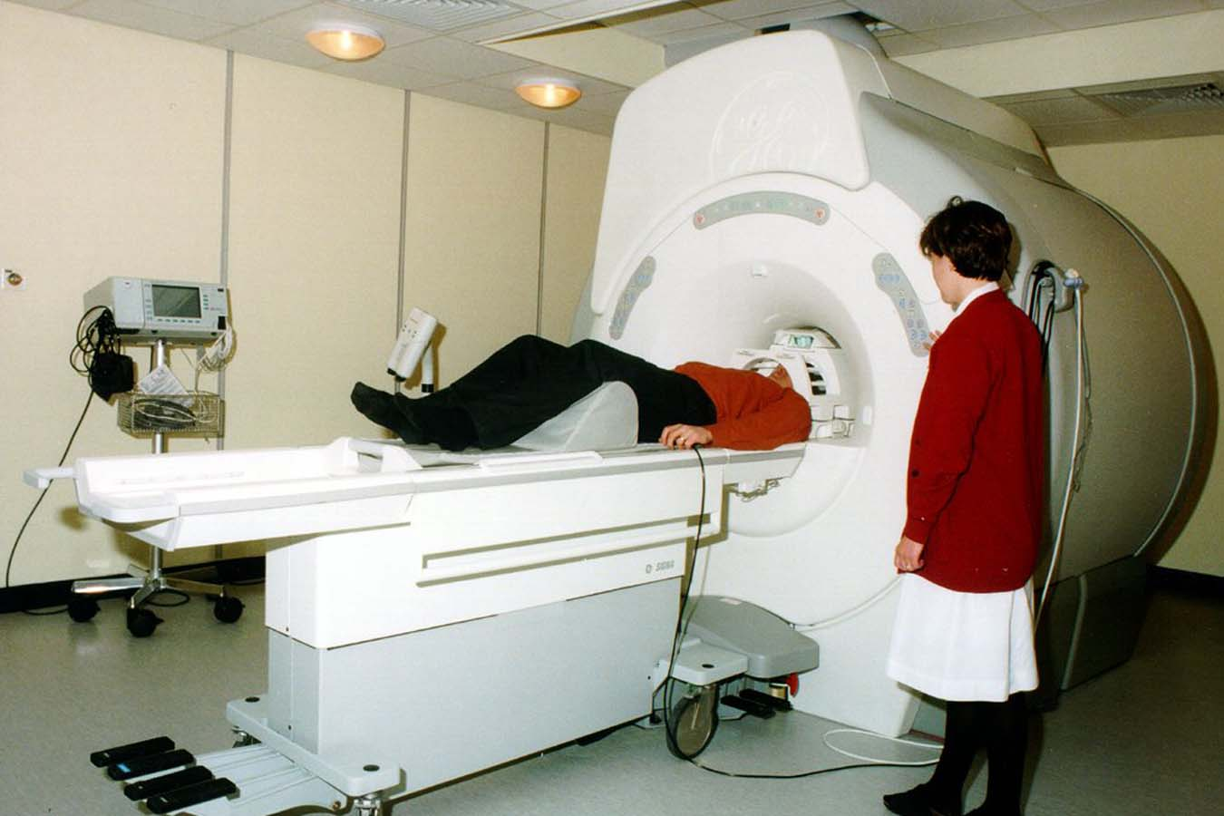
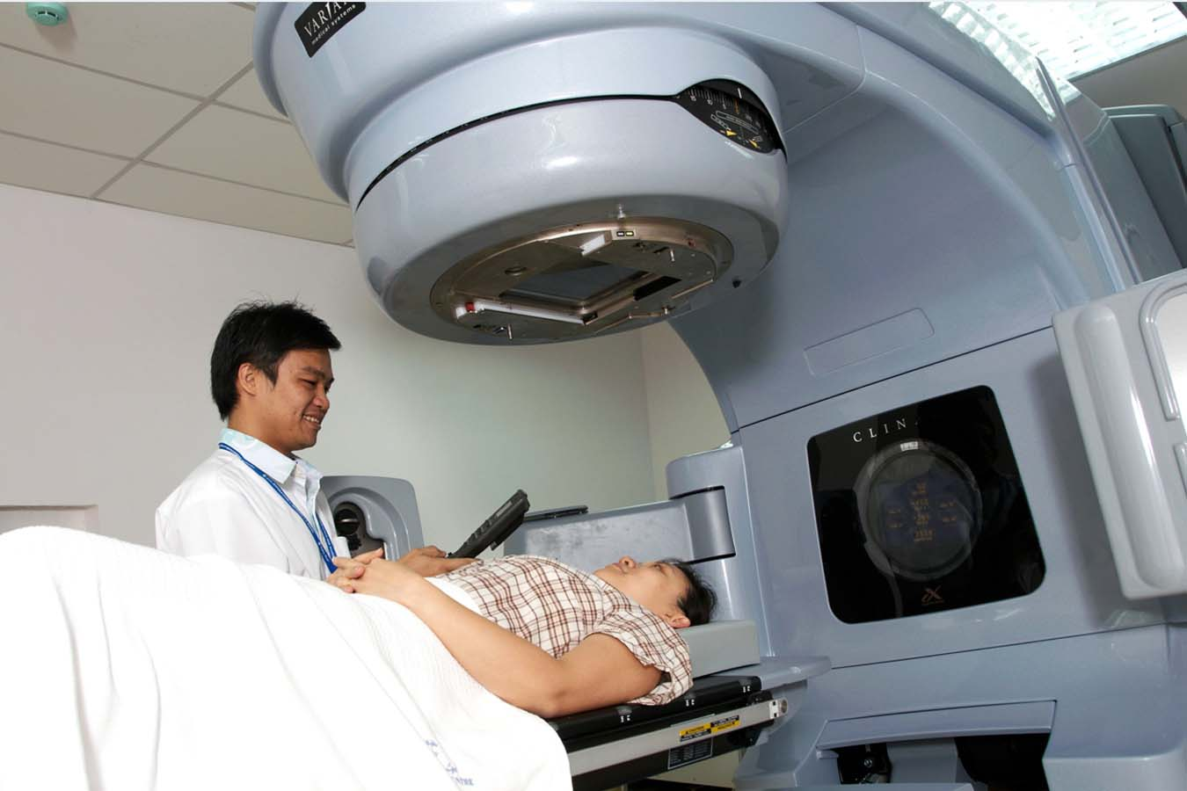
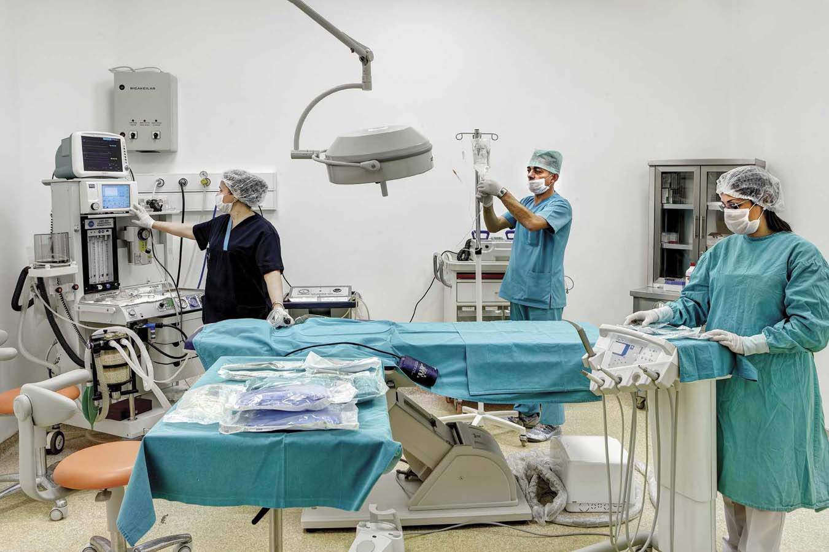
ছবিগুলো দেখ

Slide 4
পাঠ ঘোষণা
চিকিৎসায় প্রযুক্তির ব্যবহার

Slide 5

শিখনফল
চিকিৎসা ক্ষেত্রে ব্যবহৃত প্রযুক্তিগুলোর নাম
বলতে ও লিখতে পারবে।
চিকিৎসা প্রযুক্তিগুলোর ব্যবহার বলতে ও
লিখতে পারবে।

Slide 6
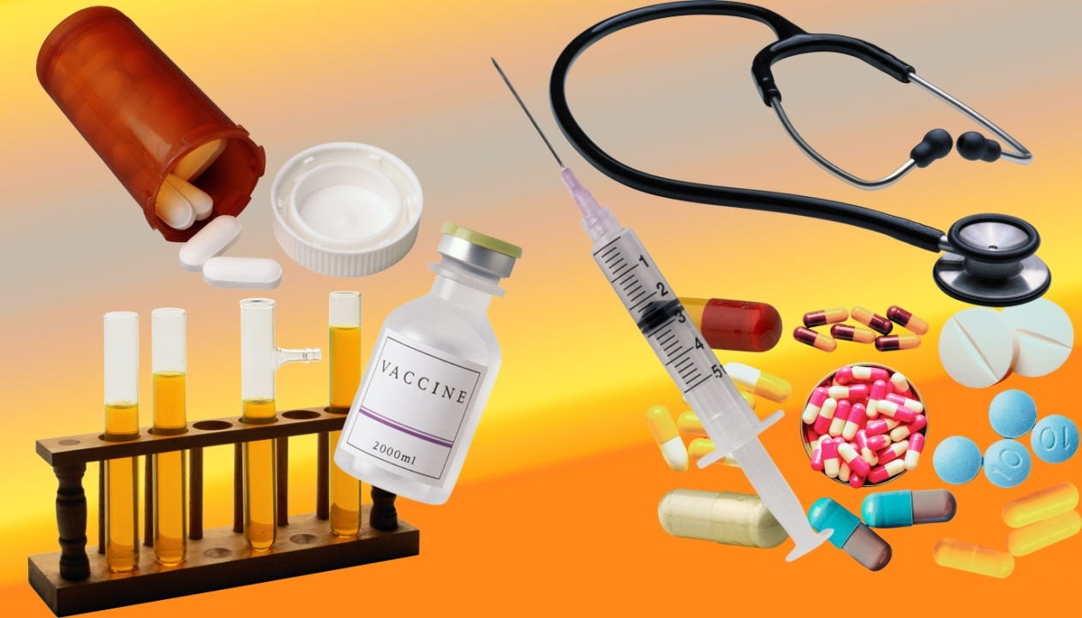
চিকিৎসায় প্রযুক্তির ব্যবহার
চিকিৎসা ক্ষেত্রে বিজ্ঞান ও প্রযুক্তি নতুন নতুন
ঔষধ ও যন্ত্রপাতি তৈরি করেছে।

Slide 7
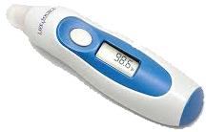
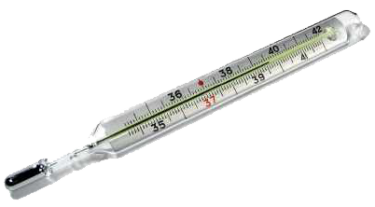
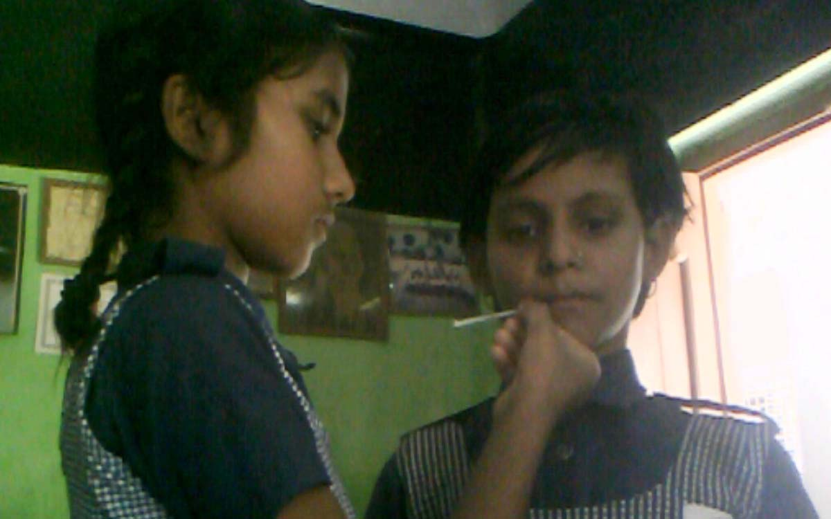
চিকিৎসায় প্রযুক্তির ব্যবহার
থার্মোমিটার
থার্মোমিটার দিয়ে রোগীর শরীরের তাপমাত্রা মাপা হয়।

Slide 8
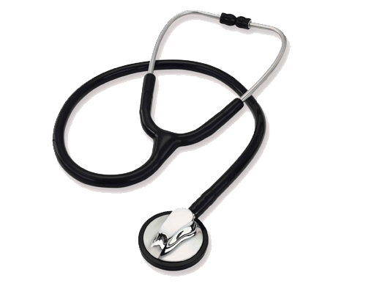
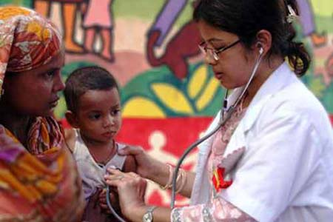
চিকিৎসায় প্রযুক্তির ব্যবহার
স্টেথোস্কোপ
হৃদযন্ত্রের কম্পন মাপার জন্য ব্যবহার করা হয় ।

Slide 9
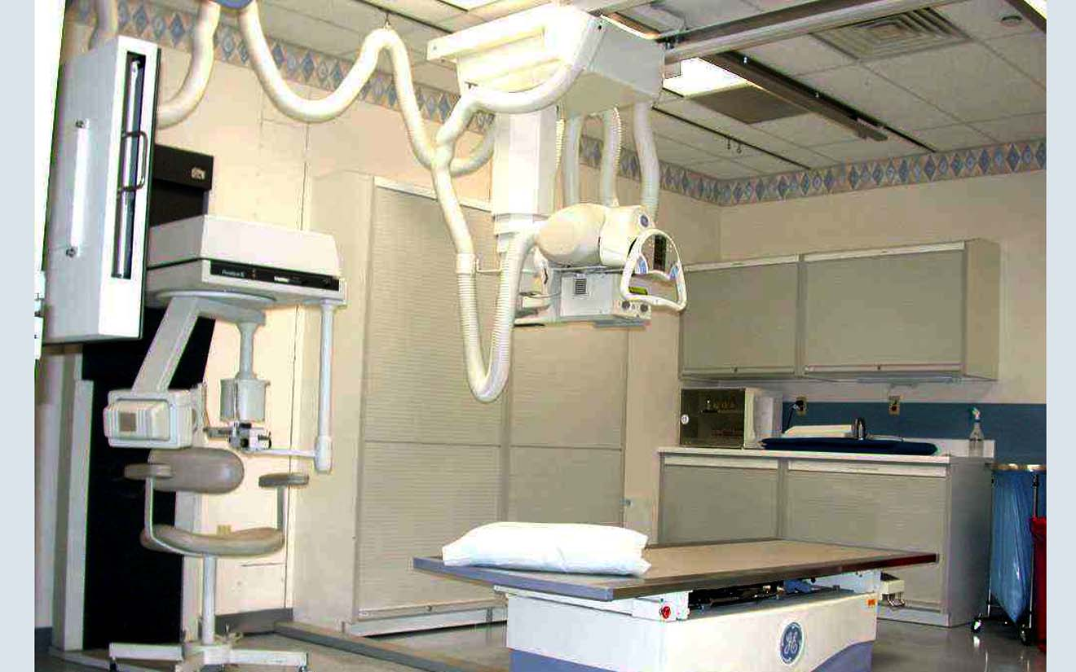
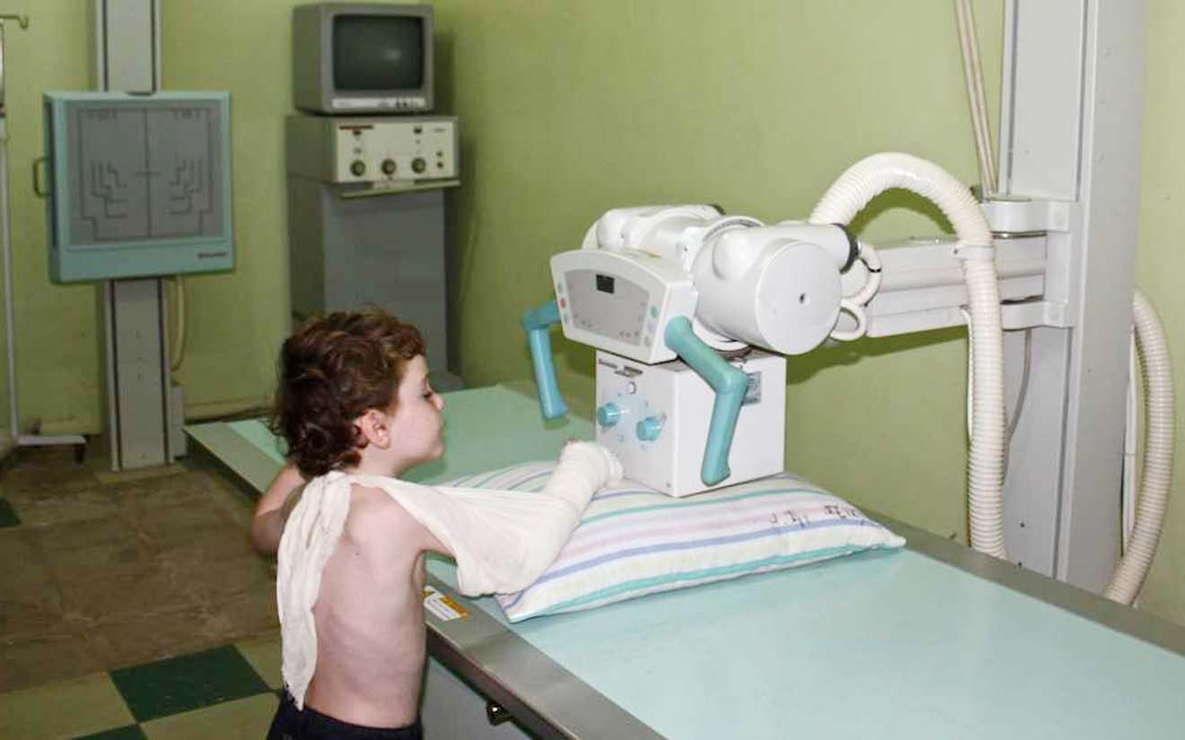
চিকিৎসায় প্রযুক্তির ব্যবহার
এক্স-রে যন্ত্র
শরীরের ভেতরের অঙ্গ প্রত্যঙ্গের অবস্থা দেখার জন্য ব্যবহার করা হয়।

Slide 10
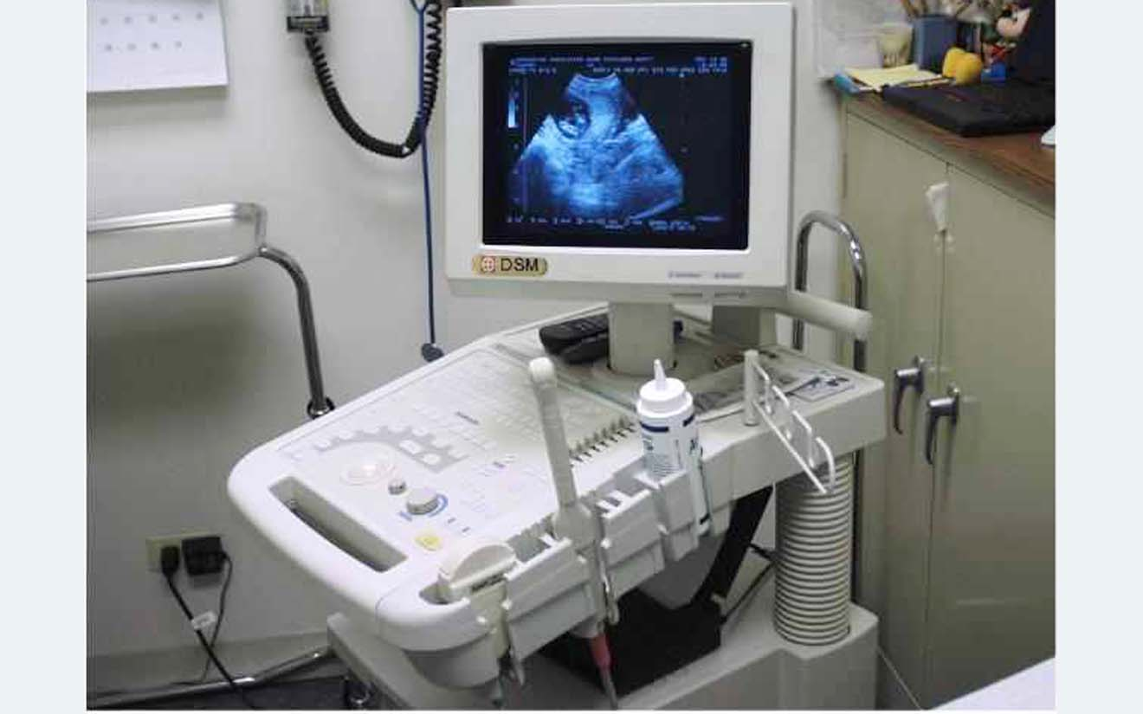
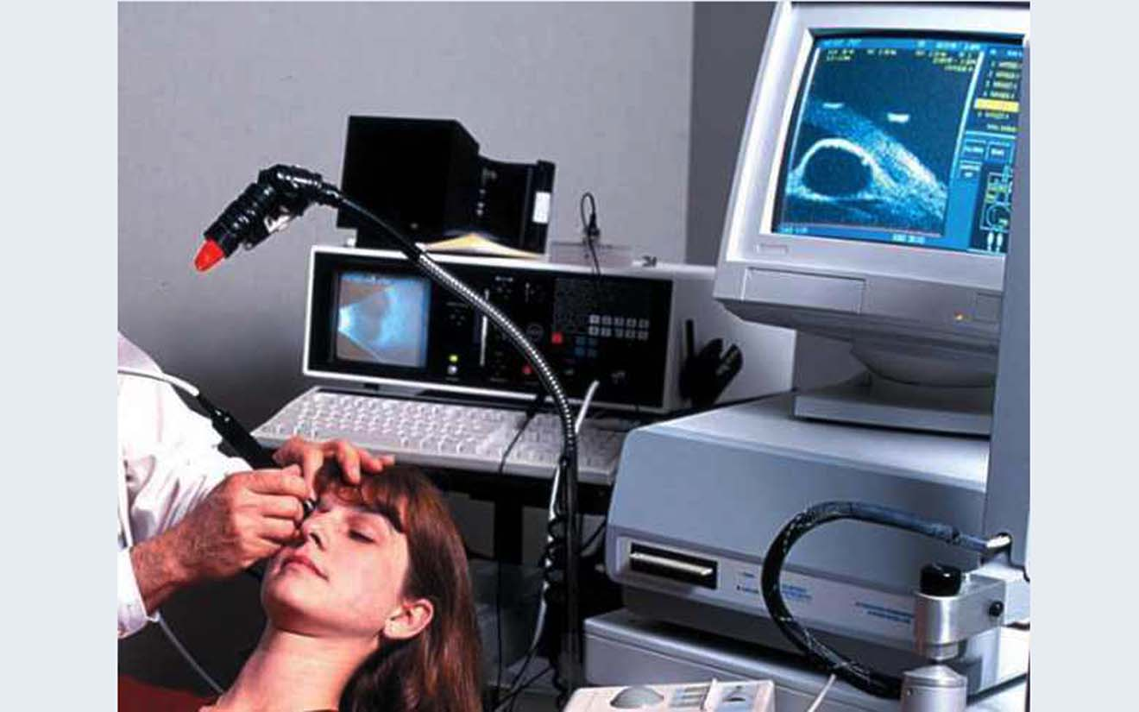
চিকিৎসায় প্রযুক্তির ব্যবহার
আলট্রাসনোগ্রাফ যন্ত্র
শব্দ তরঙ্গ ব্যবহার করে দেহের ভিতরের অঙ্গ প্রত্যঙ্গের ছবি নেওয়া হয়।

Slide 11
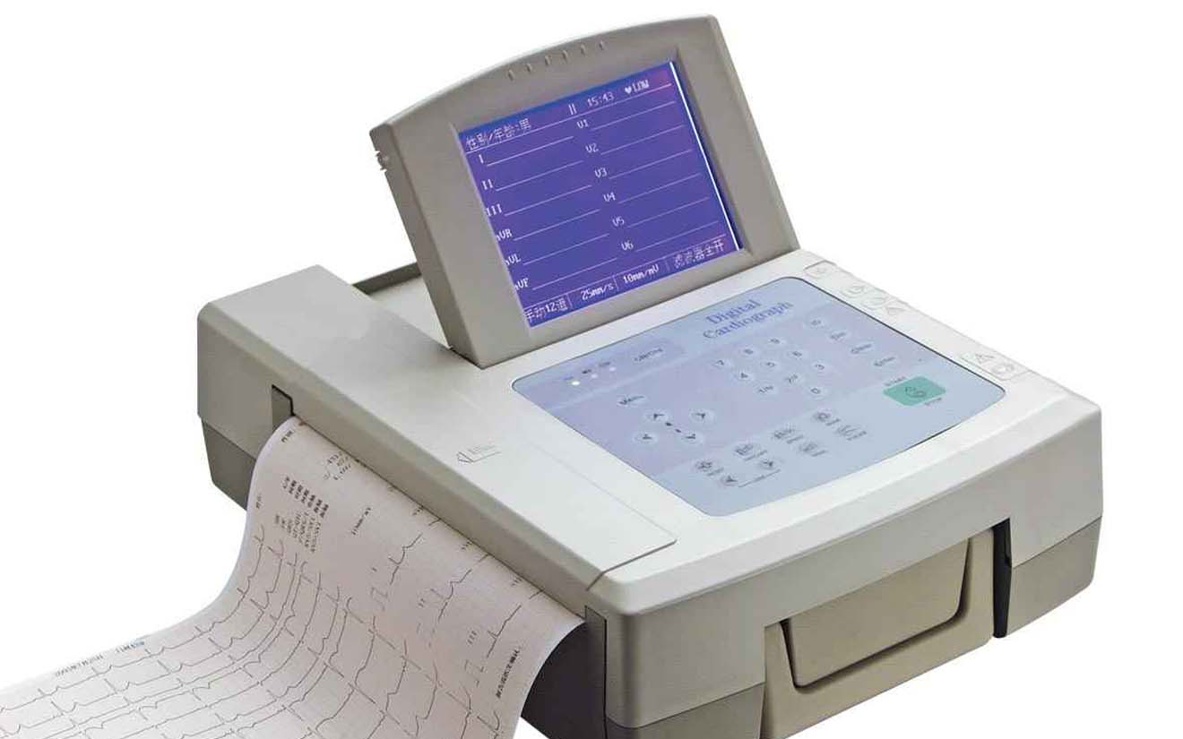
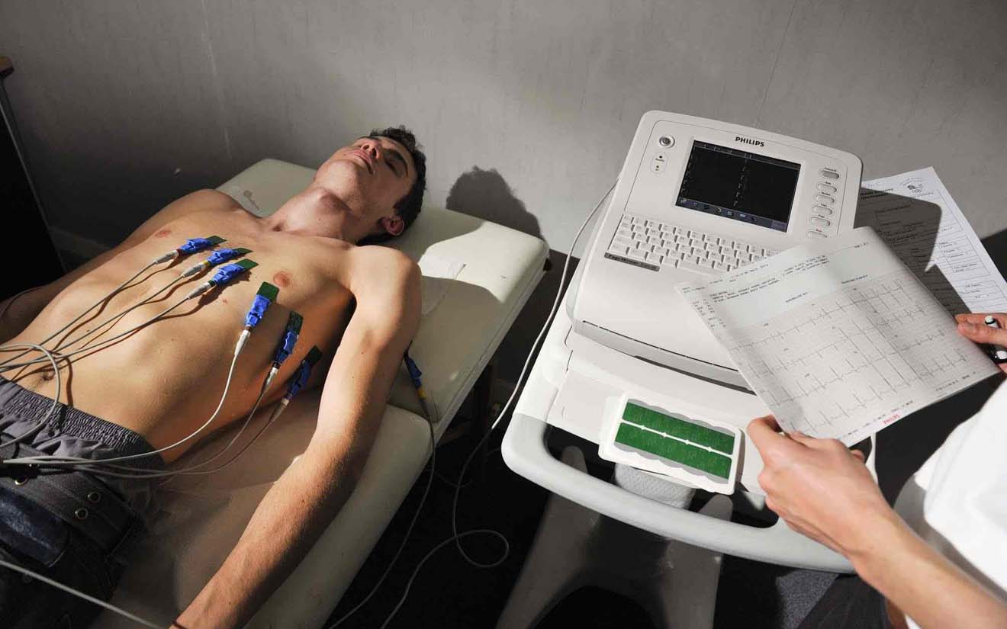
চিকিৎসায় প্রযুক্তির ব্যবহার
ইসিজি যন্ত্র
ইসিজি ব্যবহার করা হয় হৃদরোগ নির্ণয়ে।

Slide 12
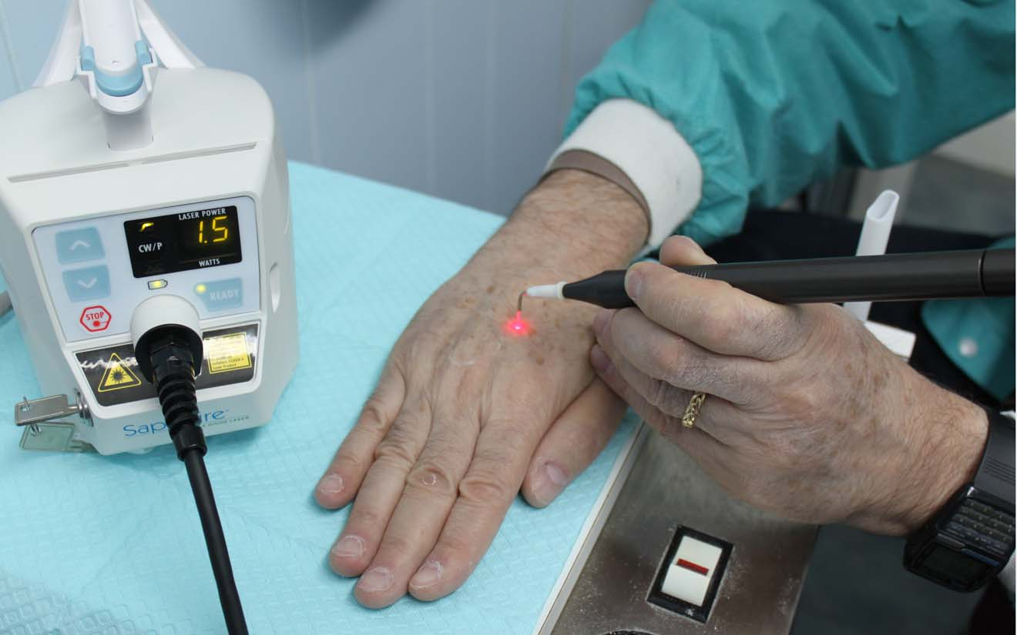
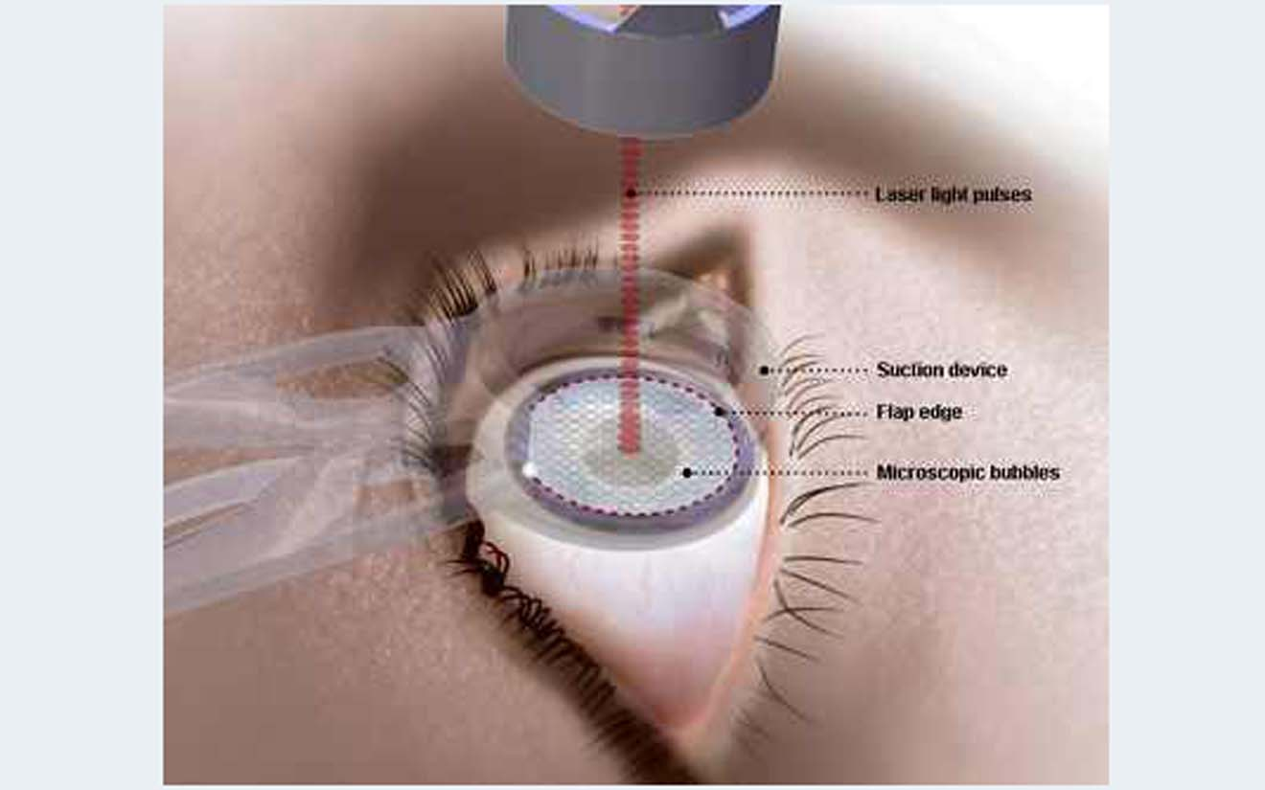
চিকিৎসায় প্রযুক্তির ব্যবহার
লেজার রশ্মি
লেজার রশ্মি ব্যবহার করে রক্তপাত ছাড়াই অনেক জটিল অস্ত্রোপচার করা হয়।

Slide 13
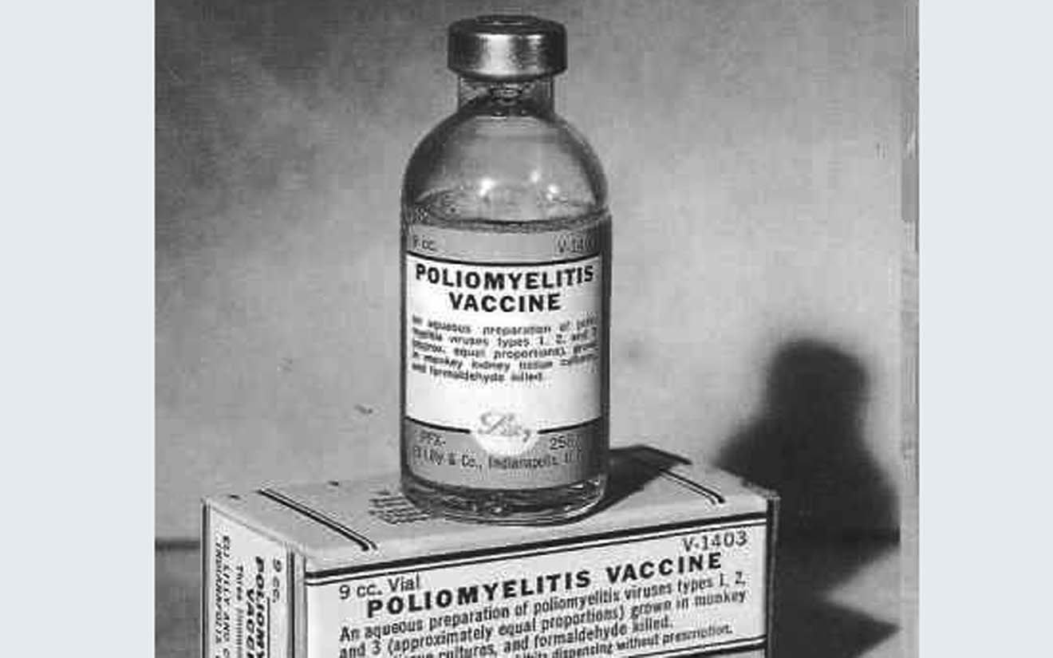
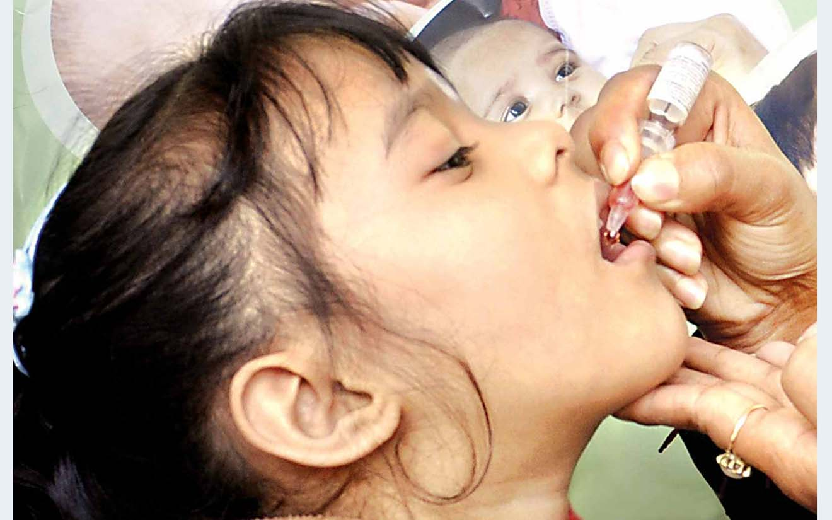
চিকিৎসায় প্রযুক্তির ব্যবহার
টিকা
যক্ষা, ডিপথেরিয়া, হুপিংকাশি, হাম, ও বসন্ত রোগ প্রতিরোধে ব্যবহৃত হয় বিভিন্ন প্রতিষেধক টিকা ও ইনজেকশন।

Slide 14
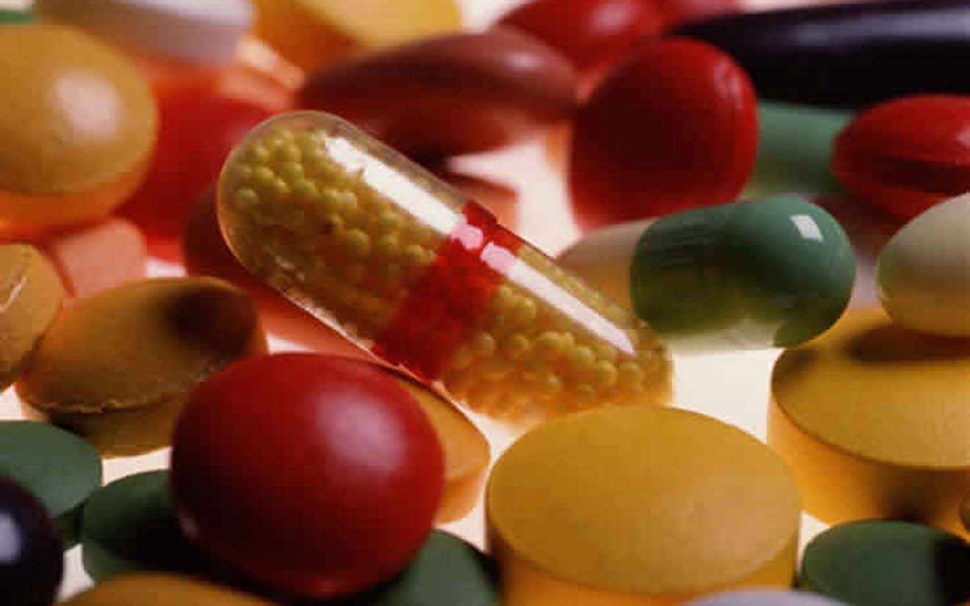
চিকিৎসায় প্রযুক্তির ব্যবহার
অ্যান্টিবায়োটিক
ঔষধ
অ্যান্টিবায়োটিক ঔষধ আবিষ্কারের ফলে এক সময়ের
ভয়ঙ্কর ব্যাধি কলেরা, যক্ষা ও টাইফয়েড
এখন আর দুরারোগ্য নয়।

Slide 15
চিকিৎসায় প্রযুক্তির ব্যবহার
এক্স-রে
অ্যান্টিবায়োটিক
আলট্রাসনোগ্রাফি
চিকিৎসা প্রযুক্তি
টিকা
ইসিজি
লেজার রশ্মি

Slide 16

নিরব পাঠ
সময়: 5 মিনিট
পাঠ্য বইয়ের সাথে সংযোগ স্থাপন
পৃষ্ঠা: ৫৬ ও ৫৭

Slide 17
1। নিচের প্রশ্নগুলোর উত্তর লিখ:
ক. উপরের ছবিতে ডাক্তার যে যন্ত্রটি ব্যবহার করছেন তার নাম কী?
খ. থার্মোমিটার কী কাজে ব্যবহার করা হয়?
গ. তোমরা যেসব প্রতিষেধক টিকা নিয়েছ সেগুলোর নাম লিখ।

Slide 18
১.
২.

Slide 19

বাড়ির কাজ
এগুলো ছাড়াও তোমার জানা পাঁচটি চিকিৎসা
প্রযুক্তির নাম লিখে নিয়ে আনবে।

Slide 20

পাঠ সমাপ্তি
ধ
ন্য
বা
দ

